Slide 1
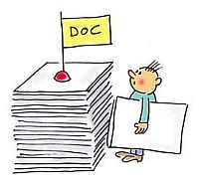
DOCUMENTARE CON LA LIM

Slide 2
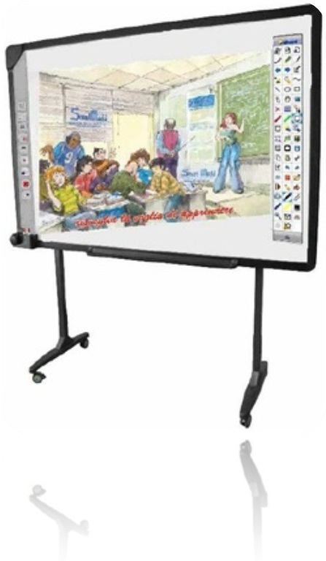
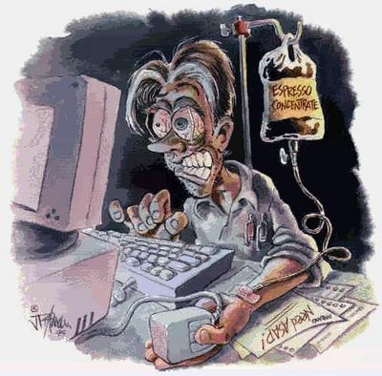
PREMESSA
Quando si documenta con la LIM bisogna tener presente il connotato tridimensionale della documentazione; per documentare occorre ricercare, creare e condividere informazioni.

Slide 3
RICERCARE

Slide 4
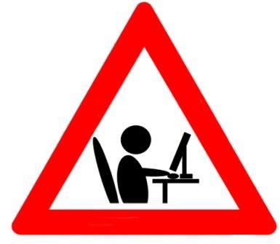
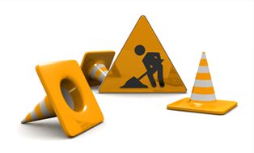
CREARE

Slide 5
CONDIVIDERE

Slide 6
COSA DOCUMENTIAMO
Metodologie didattiche
Linguaggi collaborativi, espressivi e creativi
Didattica esperienziale
Didattica immersiva
Didattica interattiva
Didattica ludica
Metodi valutativi
Ausili comunicativi

Slide 7
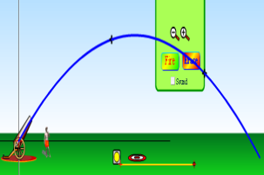
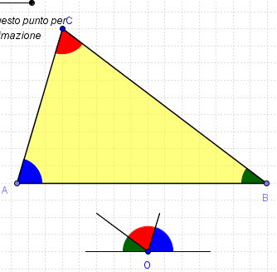
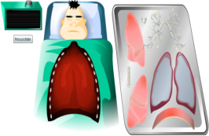
Didattica esperienziale
Laboratori virtuali
Fogli di lavoro dinamici
Didattica per errori

Slide 8
Come Documentare: un modello di documentazione per i laboratori virtuali
Dimostrare con il metodo sperimentale
… DA UN LABORATORIO VIRTUALE (dimensione del ricercare)
PHET
… COSTRUENDO UN LABORATORIO (dimensione del creare)
PHUN
LA LIM PUO’ DOCUMENTARE COLLABORATIVAMENTE CIO’ CHE ALTRI STRUMENTI DIDATTICI NON POSSONO
BETA ZETA

Slide 9
Lezioni animate
WEB QUEST
Lezioni multimediali
Tests Interattivi
Videolezioni

Slide 10
RICERCARE: sebbene diversi tipi di LIM si possano usare anche senza il PC, la lavagna interattiva multimediale è uno strumento basato su tecnologia digitale per cui la ricerca va effettuata prevalentemente nel WEB (cosa assolutamente non riduttiva in quanto nel terzo millennio il WEB è sicuramente di gran lunga la fonte di conoscenze più ricca a ns disposizione)

Slide 11
CREARE: quando si vuole creare documentazione bisogna anche qui fare inizialmente una ricerca del software applicativo da utilizzare; poiché la LIM nasce come strumento didattico la ricerca va effettuata nell’ambito dei ssww didattici. In questo ambito il nostro impegno si è rivolto nella ricerca, valutazione e sperimentazione di quei software liberi presenti nella rete.

Slide 12
CONDIVIDERE: la condivisione può essere intesa in due modi. Una prima condivisione in presenza, quello che stiamo facendo in questo momento, ed una condivisione in remoto con caratteristiche di ubiquità e continuità, accessibile cioè da chiunque in qualsiasi momento e da qualunque luogo.

Slide 13
DOCUMENTARE CON LA LIM
PREMESSA:
Quando si documenta con la LIM bisogna tener presente il connotato tridimensionale della documentazione; per documentare occorre ricercare, creare e condividere informazioni.
RICERCARE: sebbene diversi tipi di LIM si possano usare anche senza il PC, la lavagna interattiva multimediale è uno strumento basato su tecnologia digitale per cui la ricerca va effettuata prevalentemente nel WEB (cosa assolutamente non riduttiva in quanto nel terzo millennio il WEB è sicuramente di gran lunga la fonte di conoscenze più ricca a ns disposizione)
CREARE: quando si vuole creare documentazione bisogna anche qui fare inizialmente una ricerca del software di applicativo da utilizzare; poiché la LIM nasce come strumento didattico la ricerca va effettuata nell’ambito dei ssww didattici. In questo ambito il mio impegno si è rivolto nella ricerca, valutazione e sperimentazione di quei software liberi presenti nella rete.
CONDIVIDERE: la condivisione può essere intesa in due modi. Una prima condivisione in presenza, quello che stiamo facendo in questo momento, ed una condivisione in remoto con caratteristiche di ubiquità e continuità, accessibile cioè da chiunque in qualsiasi momento e da qualunque luogo.

